Slide 1
Tornadele din Romania
Cauze si consecinte
Clasa a VI-a A
Scoala Gimnaziala Constantin Gh. Marinescu Galați

Slide 2
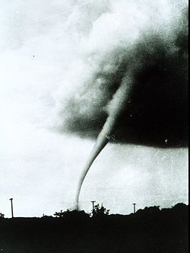
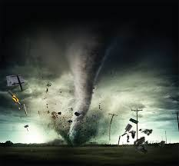
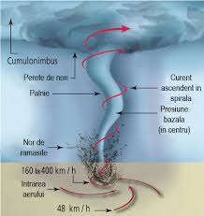
Tornado sau Trombă puternică inseamna vânt foarte puternic ce acționează pe un areal redus, sub formă de vârtej de aer..
Oklahoma Tornado
Tornada se formează atunci când o cantitate imensă de aer cald (ciclon) urcă și aerul rece (anti ciclon) coboară, prin deplasare se formează o pâlnie.

Slide 3
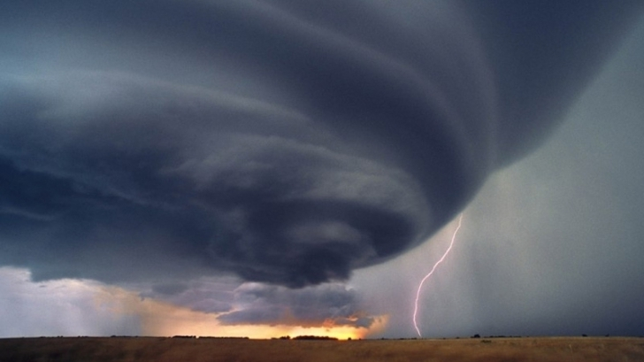
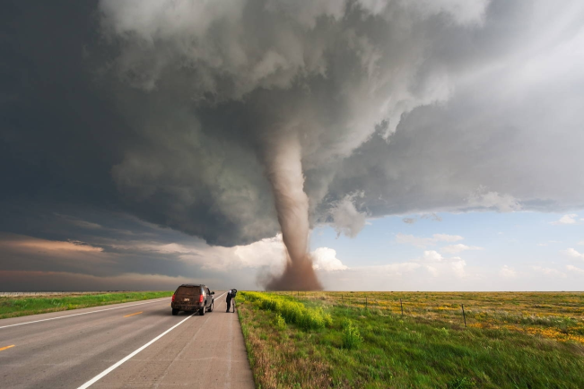
În sezonul cald, din cauza încălzirii diurne a aerului, se creează o mișcare în sus a aerului, ascendentă, ceea ce duce în anumite condiții la formarea norilor de furtună. Acești nori au baza sub un kilometru, în timp ce vârfurile lor pot depăși zece kilometri înăltime, ei inmagazineaza un volum imens de apa.
Apare un puternic curent descendent, care poate intra în rotație cu aerul cald din fața furtunii. Astfel, apare un fuior sau pâlnie la baza norului, care coboară și atinge solul, producând o tornadă. Dacă acest fenomen se întâmplă pe mare, poartă numele de trombă marină.
Tornadele variaza in diametru de la cativa zeci de metri pana la aproximativ 2 km,

Slide 4
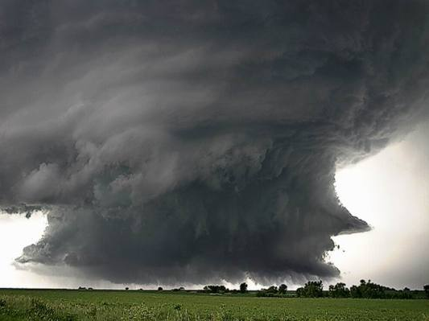
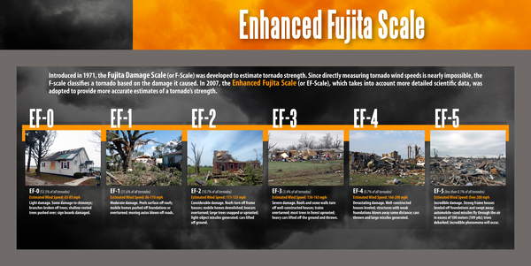
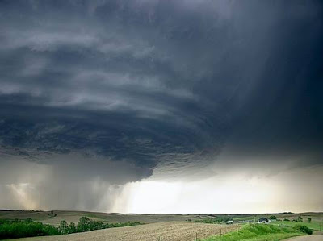
Clasificarea tornadelor: conform scalei Fujita nivelul F0 presupune ca viteza vantului sa fie sub 110 k/h F5 vantul atinge 416-510km/h, nivelul 6 find cel mai puternic.
Din cauza încălzirii globale, au ajuns să se formeze tornade și în România!
Cea mai puternică tornadă, din România de până acum, gradul F3 pe scara Fujita, este tornada de la Făcăeni (judeţul Ialomiţa), produsă în data de 12.08.2002. O tornadă de gradul F3 este o tornadă severă cu viteza vântului între 252 – 330 km/h. Aceasta a fost cauzată de diferenţa termică mare dintre doua mase de aer rece ploar şi tropical, care s-au intersectat pe teritoriul tarii noastre.

Slide 5
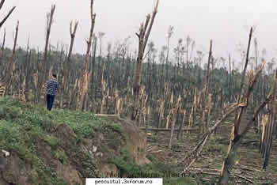
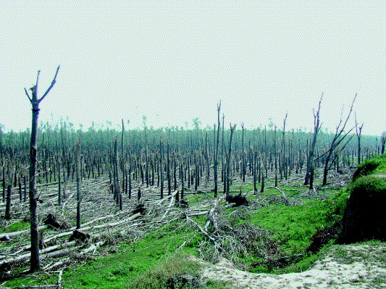
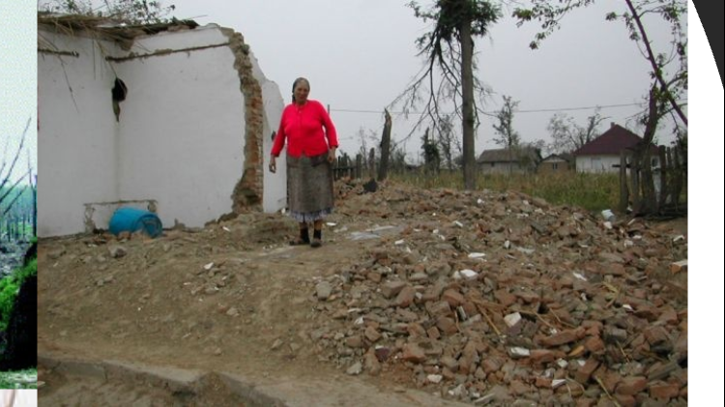
Doua minute a durat dezastrul in 2002.
Au fost suficiente pentru ca vantul puternic sa mature tot. Trei oameni au murit, alti 14 au fost raniti si 33 de case facute una cu pamantul. Salcamii de pe 120 de hectare au fost rupti la un metru deasupra pamantului!.
În 2002, o mamă şi copilul ei au murit striviţi de peretele casei. Chiar si un vartej relativ slab poate arunca o bucata de lemn care sa strapunga un zid de caramida ca si cand ar fi o coala de hartie.
Cel mai ferit loc in caz de tornada este la subsol, intr-un beci.
…Iar Facaieni, de langa Balta Ialomitei a intrat in istorie.

Slide 6
Romania –tara tornadelor?
Un meteorolog american avertizează că România va fi lovită de tornade puternice, schimbarile climatice favorizeaza aparitia fenomenelor extreme printre care si tornadele.
Cresterea emisiilor ce carbon determina cresterea temperaturilor, si schimbarea climei.
Evolutia temperaturilor ………………..

Slide 7
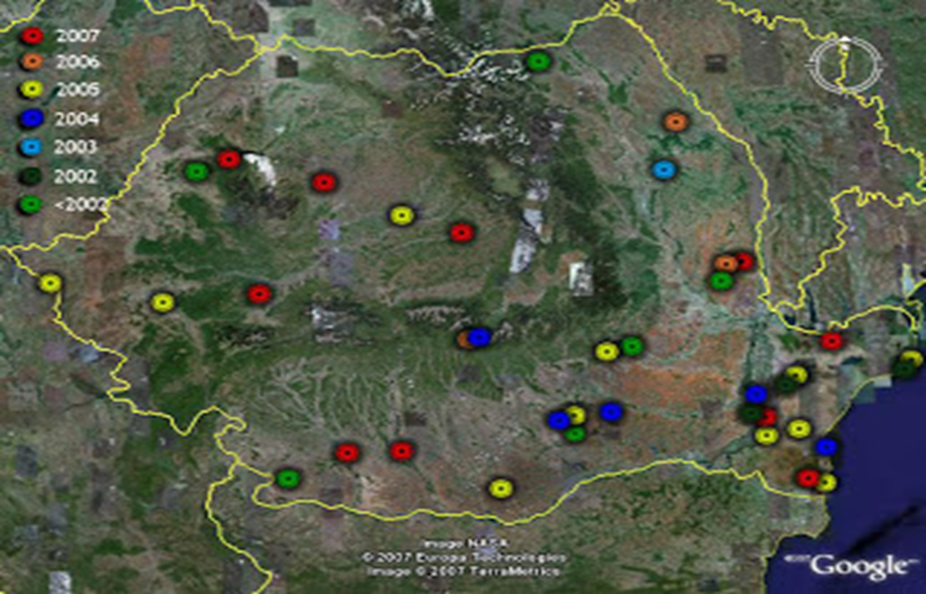
Harta tornadelor din Romania intre 2002-2007

Slide 8
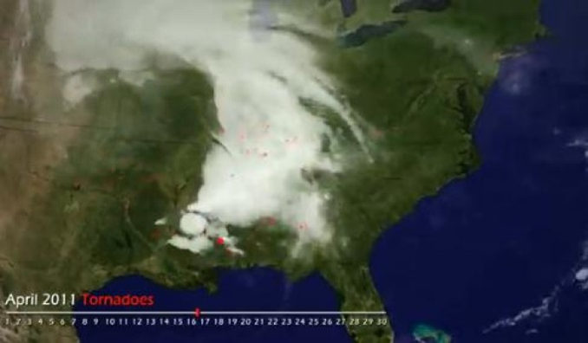
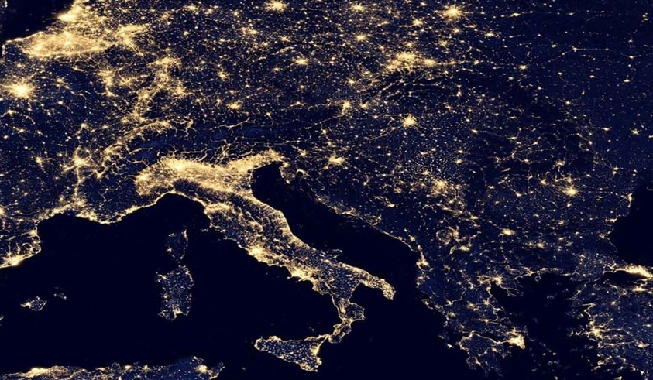
Tornade vazute din satelit
Pamantul vazut din satelit

Slide 9
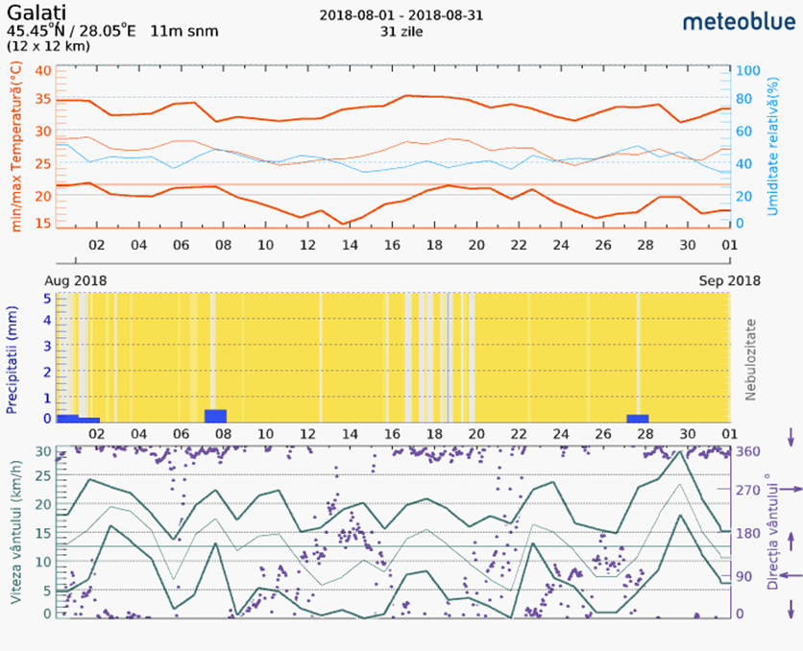
Evolutia temperaturilor in perioada 2010-2018-Galati- Romania
Anul | 1/ 08 | 2/08 | 3/08 | 4/08 | 5/08 | 6/08 | 7/ 08 | 8/ 08 | 9/08 | 10/08 | 11/08 | 12/08 | 13/08 | 14/08 | 15/08 | 16/08 | 17/08
2010 | 20,2 | 19,9 | 23 | 17,1 | 20 | 22,9 | 21,6 | 24,7 | 25,7 | 25,7 | 24,2 | 21,9 | 21,6 | 17,4 | 16,2 | 19,9 | 21,7
2018 | 32,9 | 31 | 33,6 | 33 | 33 | 32 | 34 | 30 | 32 | 22,8 | 32,9 | 32 | 33,6 | 34, | 33 | 33,6 | 35,5

Slide 10
Evolutia temperaturilor in Elvetia
anul | 2018 | 2016 | 2014 | 2012 | 2010 | 2008 | 2006
T medii 1-17 aug | 25,4 | 20,8 | 19,9 | 21,15 | 17,5 | 18,1 | 15,86

Slide 11
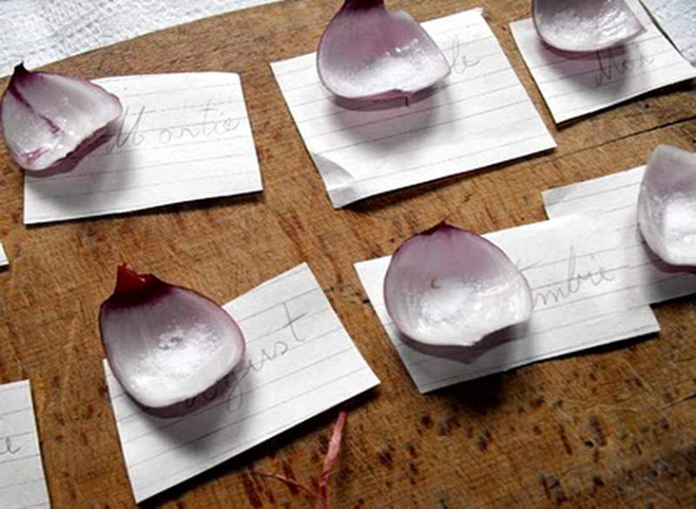
METEOROLOGIA CLASICA!
CUM PUTEM CITII VREMEA IN FOI DE
CEAPA?
.
În noaptea de Anul Nou sau între Crăciun și Revelion, se alege o ceapă mare, se curăță de coji și se taie în două. Se desprind 12 foi care se aliniază pe pervazul ferestrei sau pe o suprafață uscată de lemn. Fiecare foaie corespunde fiecărei luni din an. Pentru lunile cu zile multe se aleg foi mai mari, iar pentru cele mai scurte, foi mai mici.
În fiecare foaie se pune în mod egal câte un vârf de sare și se lasă până a doua zi. Dacă într-o foaie de ceapă nu este deloc apă, se știe că luna respectivă va fi secetoasă. Cu cât este mai multă apă, cu atât va fi timpul mai ploios, arată calendarul cu ceapă.

Slide 12
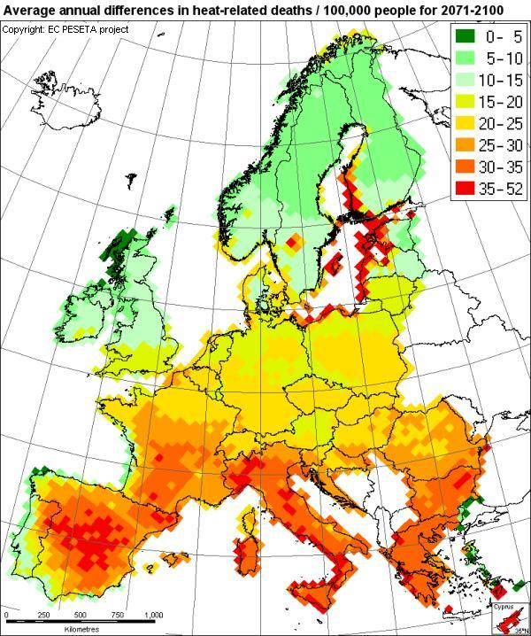
Cum Ar Arata Europa Intr-O Lume Mai Calda Cu 3,5 Grade?
Intr-un scenariu in care temperatura medie globala ar creste cu 3,5 grade Celsius pana in 2080, pagubele totale suportate anual de Uniunea Europeana s-ar putea ridica la aproximativ 190 de miliarde de euro, echivalentul unei pierderi de 1,8% din PIB-ul sau actual. Daca nu se iau masuri pentru combaterea schimbarilor climatice, consecintele vor fi drastice si vor fi resimtite inegal de locuitorii Uniunii Europene, atat la nivel ecologic, cat si la nivel economic.

Slide 13
consecintele ecologice si economice ale schimbarilor climatice
numarul persoanelor afectate de seceta ar putea creste de 7 ori, atingand 153 de milioane de oameni anual, in timp ce suprafata agricola supusa perioadelor secetoase va creste in mod similar, ajungand la 700.000 kilometri patrati pe an;
numarul persoanelor afectate de inundatii ar putea atinge 290.000 de oameni/an, mai mult decat dublul numarului prezent;
recoltele obtinute pe teritoriul Uniunii Europene ar putea scadea cu 10% pana in 2080;
pagubele asociate cu ridicarea nivelului marii ar putea depasi triplul sumelor actuale, ridicandu-se la circa 17 miliarde de euro anual;
daunele aduse infrastructurii pentru transport terestru ar putea creste cu 50%, generand costuri de 930 de milioane de euro anual;

Slide 14
consecintele ecologice si economice ale schimbarilor climatice
Expertii au analizat scenariile impartind teritoriul UE in 5 regiuni si au observat ca Europa Sudica si Central Sudica (incluzand Romania) vor fi cele mai impovarate regiuni, suportand circa 70% din pagubele estimate, in timp ce tarile nordice se afla la polul opus.
Efectele vor traversa granitele nationale si consecintele economice vor fi resimtite la nivelul intregii Uniuni. Per ansamblu, cele mai mari pierderi vor fi cauzate de:
Mortalitatea prematura (cu pierderi de circa 120 de miliarde de euro)
Impactul asupra zonelor de coasta (42 de miliarde de euro)
Pagubele din agricultura (18 miliarde de euro)

Slide 15
Solutii
Alternativ, studiul arata ca reducerele impactului climatic al Uniunii Europene ar putea contribui la o lume mai calda numai cu 2° C, iar efectele economice ar fi considerabil mai scazute.
„Lipsa actiunii este, in mod clar, cea mai scumpa solutie.
De ce sa platim pagubele cand putem investi in reducerea impactului nostru asupra climei si sa devenim o economie competitiva cu o amprenta de carbon redusa?
Daca vom decide asupra planului privind clima si energia in UE, atunci Europa va fi pregatita sa infrunte viitoarele schimbari climatice“, a declarat Connie Hedegaard, comisarul european pentru actiuni climatice.

